Slide 2
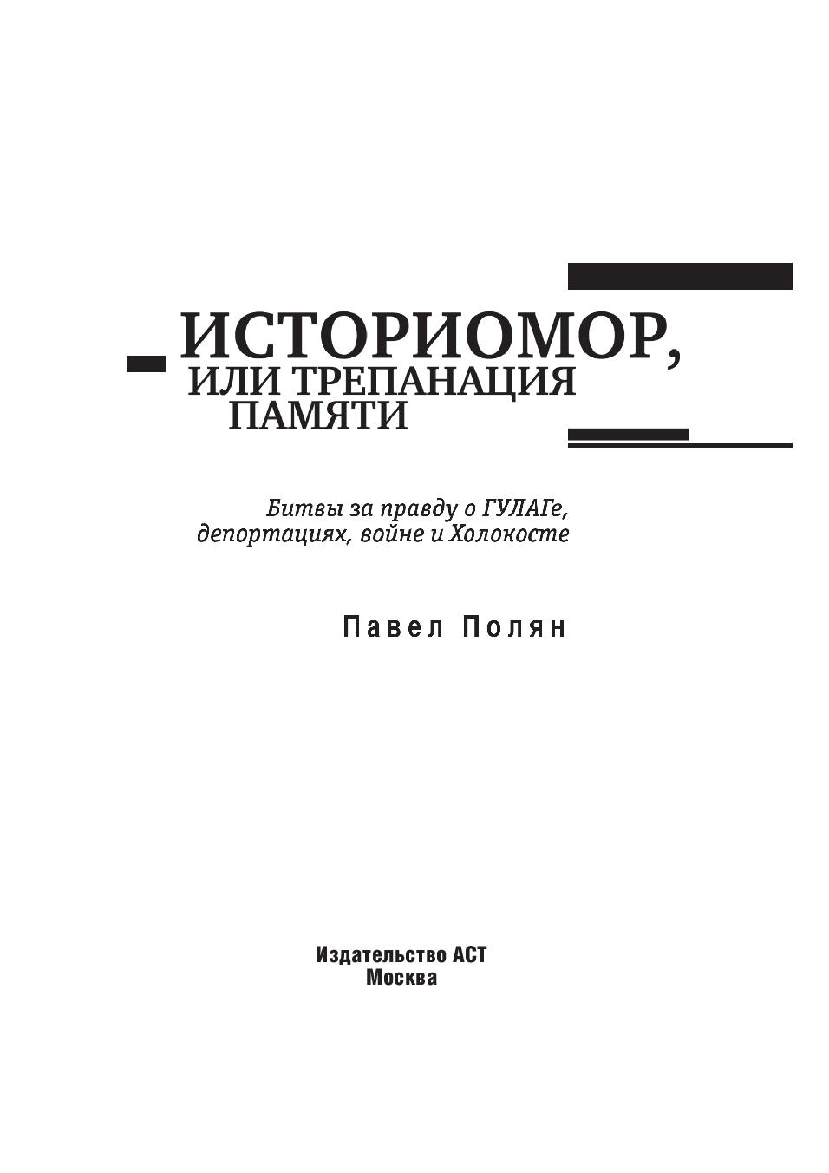

Slide 3
Памяти
Тамары Лазерсон и Маши Рольникайте,
Леонида Котляра и Георгия Хольного,
Ильзетраут Липпхардт и Василия Баранова,
Семена Виленского и Льва Хургеса.

Slide 4
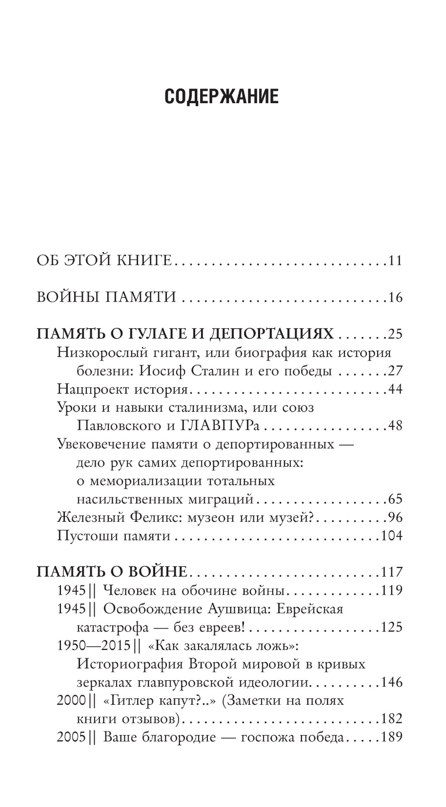
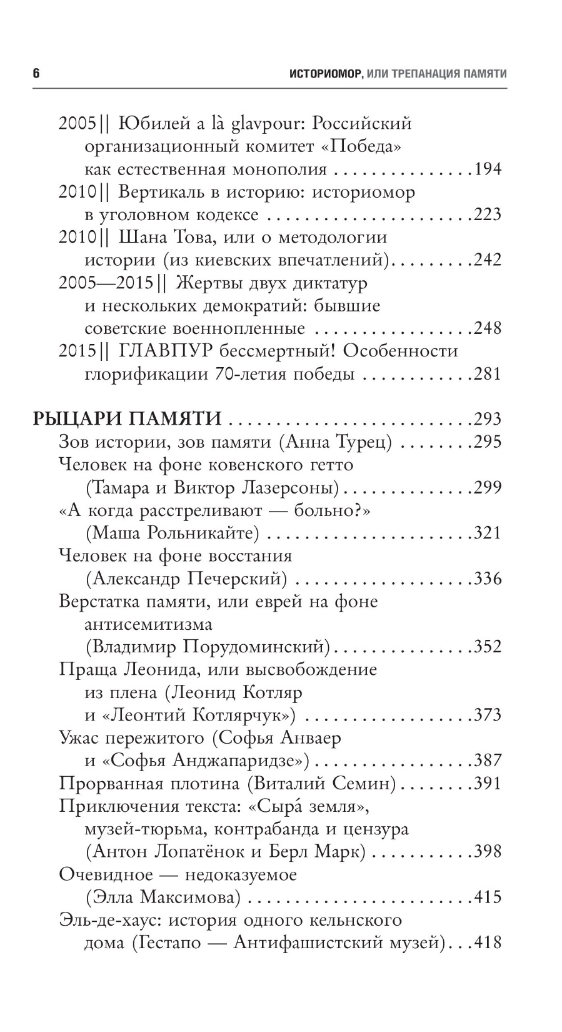
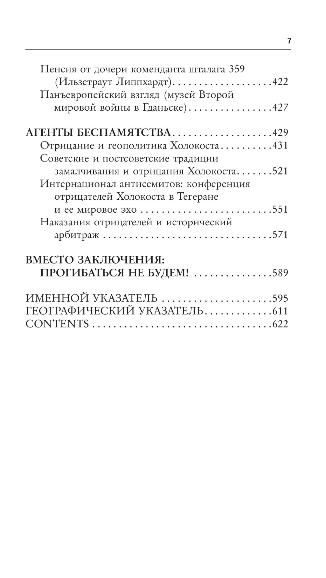

Slide 5
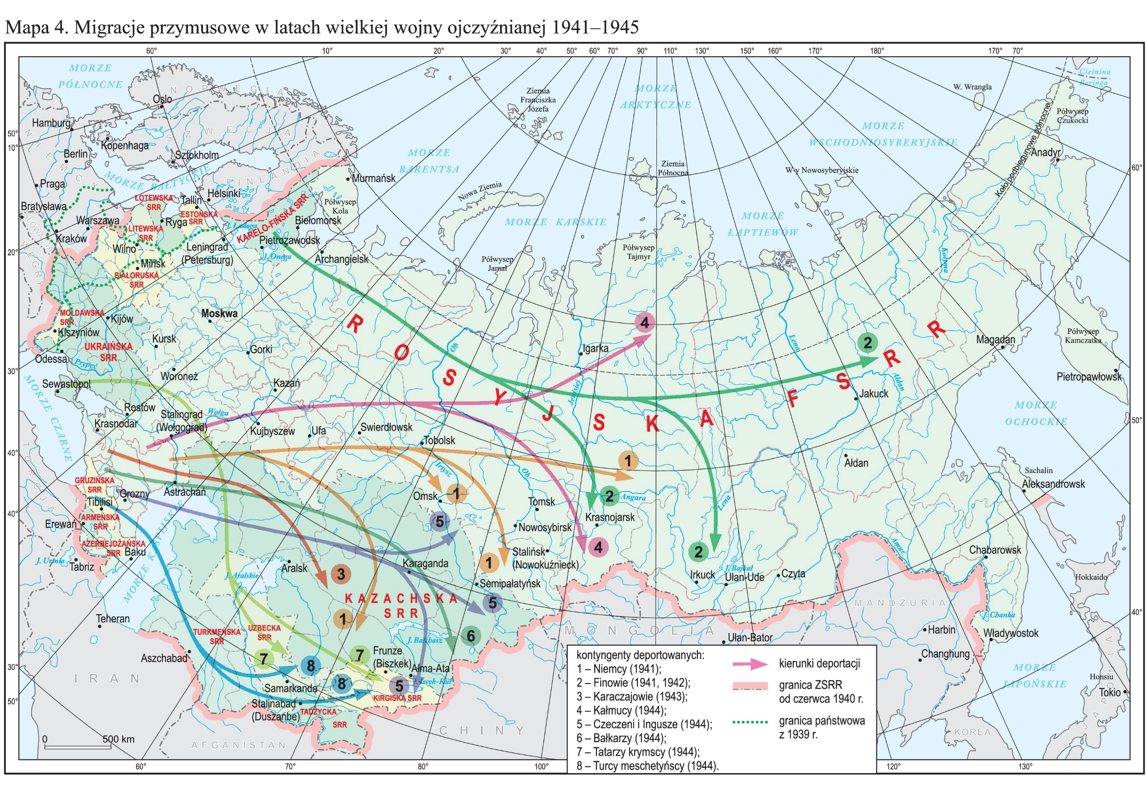
Тотальные этнические депортации военного времени (1941-1945)

Slide 7
